Slide 1
Características y razones que me orientaron a la elección profesional.

Slide 2
¿Por qué elegiste ser maestro?
La elección de mi carrera fue totalmente mía, mis padres siempre me expresaron su apoyo en cualquier carrera que yo eligiera.
Si hubo un poco de influencia por parte de mi familia, pues la mayoría de mis tíos y mis abuelos son maestros en distintas aéreas y niveles, pero el gusto por ser educadora es propio y en ningún momento fue forzado o impuesto.
Siempre me pareció que ser maestra era mi vocación, pues me gusta mucho el ámbito de trabajo que vive un docente, que no es rutinario o aburrido, que cada día aprendes algo nuevo aun siendo tu el maestro y siento que es un trabajo que te permite disfrutar de tu vida personal.

Slide 3
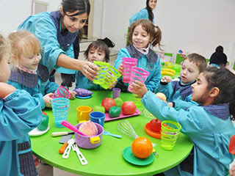
¿Cuáles son las razones, motivos, condiciones y expectativas que me condujeron a elegir a la docencia como una opción profesional?
Yo elegí la docencia como una opción profesional desde que cursaba la educación primaria, sin embargo no sabía si era la indicada para mí, me gustaba mucho pero yo sabía que eso no era suficiente para poder ser una buena maestra porque influyen mas cosas que solo el gusto por la carrera, también debes tener vocación, habilidades y capacidades para lograr un pleno aprendizaje en la carrera y poder ejercer bien tu profesión.

Slide 4
Con el tiempo me fue gustando más ésta licenciatura, en secundaria me llamaba mucho la atención y mis familiares me comenzaron a preguntar que estudiaría, ahí fue cuando tome la decisión de que ésto era lo que yo quería y de lo que me veía trabajando en un futuro.

Slide 5
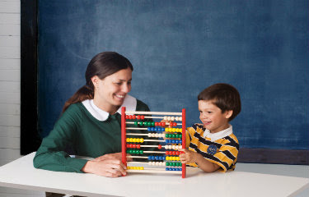
Fue hasta que cursaba la preparatoria que tomé la tarea de saber si yo tenía las habilidades y si la carrera era la indicada para mí; para ésto tuve el apoyo de mi maestra de orientación vocacional quien me aplicó varios test y a través de investigaciones y diversas actividades me dijo que yo cumplía con el perfil para ejercer una profesión en el área de humanidades y que por la forma en que me gustaba trabajar (con diversos materiales y con creatividad) seria una buena elección el que yo estudiara para ser educadora. Esta descripción que ella hizo de mi me motivó más a elegir mi profesión, y me sentía mas confiada de ingresar a la Escuela Normal de Educación Preescolar.

Slide 6
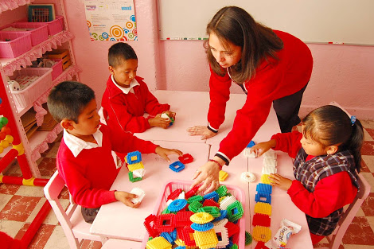
Mis expectativas acerca de estudiar esta licenciatura han cambiado con el tiempo, cuando estaba en primaria y que decidí que quería ser educadora yo creía que a lo largo de la carrera me la pasaría con juegos, canciones, dibujos y era lo que atraía mi atención pues creía que no era una carrera difícil o pesada. Después, en secundaria me di cuenta que iba mas allá de eso, me di cuenta que tenia que involucrar el estudio de los niños, su comportamiento, como tratarlos y como no tratarlos, etc. Ahí fue que me enamoré más de la carrera. Ya en preparatoria por investigaciones que realicé en la materia de orientación vocacional, supe que era todo un mundo de conocimientos que se requerían para ser una buena educadora, que no todo es a forma de juego y que detrás de actividades tan sencillas que se ven en los jardines de niños, hay todo un estudio detallado y todo tiene un fin especifico que es que el niño se desarrolle en todos los ámbitos que requiera.

Slide 7
¿de qué manera la condición de género, las circunstancias económicas, ideológicas, familiares, culturales, sociales, se convirtieron en el referente para tomar la decisión de ser maestro?
La elección de mi carrera la tuve con libertad, nunca me vi presionada por ningún otra persona.
Muchos de mis familiares son maestros, pero eso solo influyó en mi decisión motivándome a estudiar para educadora.
Por lo que investigué y pregunté, me di cuenta de que la carrera es un algo costosa por los materiales que se requieren, pero cuando lo platiqué con mis padres, ellos me expresaron su apoyo incondicional para que yo estudiara mi licenciatura.

Slide 8
En algún momento si me dio miedo tomar ésta decisión por todo lo que se comenzó a rumorar sobre la educación, que ya no habría plazas, que era mas difícil ingresar al sistema, etc. Pero a la vez pensé que era la carrera que amí me gustaba y de lo que me gustaría vivir, así que me arriesgué.

